Slide 1
информация о ходе исполнения бюджета
Муниципального образования «Суоярвский район»
за 1 полугодие 2021 года

Slide 2
Основные параметры исполнения бюджета муниципального образования «Суоярвский район» за 1 полугодие 2021 года (тыс.руб.) тыс.рублей
Показатель | Фактическое исполнение 1 полугодие 2020 г. | Плановые показатели на 2021 год | Фактическое исполнение за 1 полугодие 2021 г.
1. Доходы, всего | 255 862,0 | 927 858,0 | 420 610,2
из них:
Налоговые и неналоговые доходы | 55 212,0 | 128 387,6 | 61 837,3
Безвозмездные поступления | 200 650,0 | 799 470,4 | 358 772,9
2. Расходы, всего | 241 822,0 | 942 085,0 | 409 106,0
3.Дефицит/профицит | 14 040,0 | -14 227,0 | 11 504,2

Slide 3
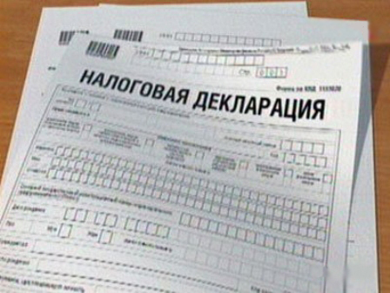
Налоговые и неналоговые доходы
Наименование показателя | Фактическое поступление за 1 полугодие 2020 | План поступлений на 2021 | Фактическое поступление за 1 полугодие 2021 | Процент исполнения к 2020 | Процент исполнения к плану
Налоговые и неналоговые доходы, всего | 55 212,0 | 128 387,6 | 61 837,3 | 112,0 | 48,2
В т.ч. налоговые доходы | 46 657,8 | 103 018,2 | 49 570,4 | 106,2 | 48,1
В т.ч. неналоговые доходы | 8 554,2 | 25 369,4 | 12 266,9 | 143,5 | 48,4

Slide 4
Налоговые Доходы

Slide 5
Налоговые и неналоговые доходы

Slide 6
Распределение расходов бюджета муниципального образования «Суоярвский район»
 | Факт 1 п/г 2020 год, тысяч рублей | Факт 1 п/г 2021 год, тысяч рублей | Рост или снижение к 2020 году, %
Общегосударственные расходы | 18 355,1 | 19 383,6 | 105,7
Национальная оборона | 540,9 | 479,7 | 88,7
Национальная безопасность и правоохранительная деятельность | 2 577,6 | 56,3 | 2,2
Национальная экономика | 0 | 305,5 | 0
Жилищно – коммунальное хозяйство | 18 458,7 | 153 742,7 | Больше в 8,3 раза
Образование | 169 441,0 | 196 400,4 | 115,9
Культура | 8 301,8 | 8 200,9 | 98,8
Социальная политика | 10 111,3 | 13 756,9 | 136,1
Физическая культура и спорт | 7 913,4 | 10 062,7 | 127,3
Средства массовой информации | 450,0 | 460,0 | 102,2
Обслуживание государственного и муниципального долга | 1 364,1 | 1 380,8 | 101,5
Межбюджетные трансферты | 4 308,0 | 4 876,5 | 113,0
ИТОГО РАСХОДОВ: | 241 822,0 | 409 106,0 | 169,2

Slide 7
образование
ОБРАЗОВАНИЕ 196,4 МЛН.РУБ.
ДОШКОЛЬНОЕ
50,3 МЛН.РУБ.
ОБЩЕЕ ОБРАЗОВАНИЕ
129,3 МЛН.РУБ.
ДРУГИЕ ВОПРОСЫ В ОБЛАСТИ ОБРАЗОВАНИЯ
6,8 МЛН.РУБ.
МОЛОДЕЖНАЯ ПОЛИТИКА И ОЗДОРОВЛЕНИЕ ДЕТЕЙ
0,9 МЛН.РУБ.
ДОПОЛНИТЕЛЬНОЕ ОБРАЗОВАНИЕ
9,1 МЛН.РУБ.

Slide 8
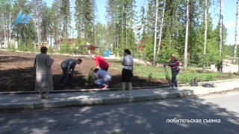
Жилищно-коммунальное хозяйство
Всего расходы – 153,7 млн.руб., в том числе: Жилищное хозяйство – 153,4 млн.руб. счет средств бюджета Республики Карелия – 153,0 млн.руб. (на переселение граждан из аварийного жилья).
За счет средств местного бюджета 0,4 млн.руб. на оплату взносов в Фонд капремонта Коммунальное хозяйство – 0,02 млн.руб.
За счет средств местного бюджета – 0,02 млн.руб. за оказание экспертных услуг Благоустройство – 0,3 млн.руб.
За счет средств местного бюджета – 0,3 млн.руб. на благоустройство города

Slide 9
Социальная политика
Пенсионное обеспечение
2,6 млн.руб.
Социальное обеспечение населения
6,7 млн.руб.
Другие вопросы в области соцполитики
0,7 млн.руб.
Охрана семьи и детства
3,7 млн.руб.

Slide 10
Общегосударственное управление
Наименование | Раздел | Подраздел | Утверждено, млн. руб. | Исполнено, млн.руб. | в %
Общегосударственные вопросы | 01 |  | 45,3 | 19,4 | 43
Функционирование Правительства Российской Федерации, высших органов исполнительной власти субъектов РФ, местных администраций | 01 | 04 | 26,3 | 11,1 | 42
Судебная система | 01 | 05 | 4,2 | 1,1 | 25
Другие общегосударственные вопросы | 01 | 13 | 18,9 | 8,2 | 44

Slide 11
Результаты реализации муниципальных программ за 1 п/г 2021 годА
 |  |  |  | тыс. руб.
Наименование расходов | Факт 1 п/г 2020 года | План 2021 года | Факт 1 п/г 2021 года | % исп-ия от плана/к 2020
1. Муниципальная программа "Развитие образования в Суоярвском районе" | 174 032,2 | 379 810,2 | 203 667,9 | 53,6 117
2. Муниципальная программа "Молодежь Суоярвского района" | 16,6 | 274,0 | 67,5 | 24,6 406,6
3. Муниципальная программа "Развитие культуры Суоярвского района" | 8 301,8 | 15 861,1 | 7 765,8 | 48,9 93,5
4. Муниципальная программа "Ветеран" | 109,4 | 176,0 | 132,5 | 75,3 121,1
5. Муниципальная программа "Развитие физической культуры и спорта в Суоярвском районе" | 7 913,4 | 28 557,2 | 10 062,7 | 35,2 127,2

Slide 12
Слайд 15
Наименование расходов | Факт 1 кв 2020 года | План 2021 года | Факт 1 кв 2021 года | % исполнения к плану/к 2020
6. Муниципальная программа "Управление муниципальными финансами" | 6 213,1 | 65 394,3 | 7 172,1 | 11,0 116,1
7. Муниципальная программа "Осуществление полномочий местной администрацией" | 40 896,9 | 450 169,7 | 178 788,7 | 39,7 437,2
8. Муниципальная программа развития и поддержки малого и среднего предпринимательства в Суоярвском районе | 0 | 200,0 | 0 | 0
9. Муниципальная программа «Обеспечение безопасности и жизнедеятельности населения" | 2 577,6 | 240,0 | 56,3 | 23,5 2,2
10. Муниципальная программа «Обеспечение жильем молодых семей" | 1 671,1 | 1 392,6 | 1 392,6 | 100 83,3

Slide 13
удельный вес расходов по программам в общем объеме расходов за 1 квартал 2021 года
1 место - образование, 1 558 894,0 тыс. руб. (3 %)
2 место - жилищно-коммунальное хозяйство, 1 426 323,6тыс. руб. (27 %)
3 место – здравоохранение, 538 242,1тыс. руб. (10 %)
4 место – межбюджетные трансферты поселениям, 377 162,3 тыс. руб. (7 %)
5 место - общегосударственные вопросы, 341 554,2 тыс. руб. (6 %)
1место – Развитие образования 49,8 %
2 место - Осуществление полномочий
местной администрацией 43,7%
3 место- Развитие физкультуры и
спорта – 2,5%
4 место-Развитие культуры
Суоярвского района 1,9%
5 место –Управление муниципальными
финансами 1,8%

Slide 14
Просроченная кредиторская задолженность
По состоянию на 01.07.2021 года 5 453,3 руб. вся сумма по оплате коммунальных услуг

Slide 15
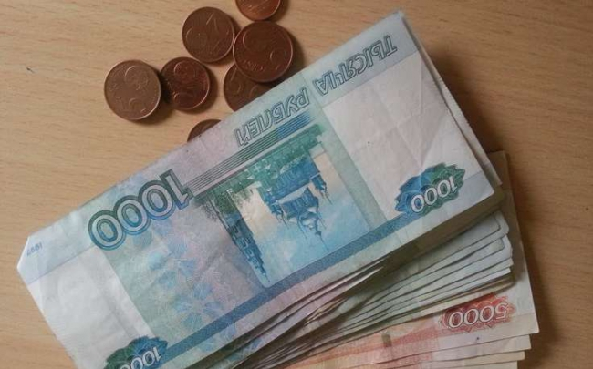
Источники финансирования дефицита бюджета
 | тыс.руб.
Оплата бюджетных кредитов | 6 015
Привлечение коммерческих кредитов | 0
Погашение коммерческих кредитов | 5 000

Slide 16
муниципальный долг на начало года | 53 200 тыс.руб.
на отчетную дату | 42 185 тыс.руб.
снижение | 11 015 тыс.руб.

Slide 17
Спасибо за внимание!

